Slide 1
Mercados de Aire Limpio de EEUU
Historia y Actualidad
https://www3.epa.gov/airmarkets/progress/reports/index.html

Slide 2
Mercados o programas
Actuales:
  Acid Rain Program (ARP)
  Cross-State Air Pollution Rule (CSAPR)
Datos hasta 2016
Descontinuados:
  NOₓ Budget Trading Program (NBP)
  Clean Air Interstate Rule (CAIR)

Slide 3
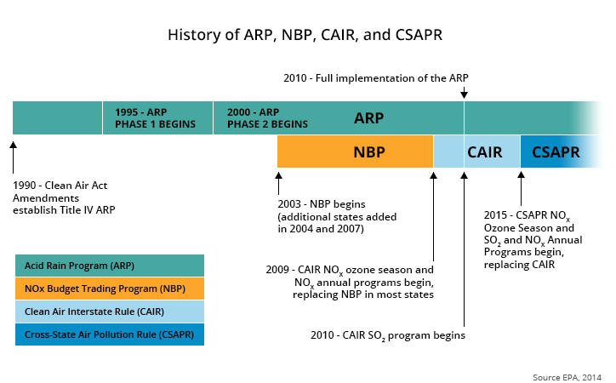
Línea de tiempo de los programas

Slide 4
Acid Rain Program: Sulfur Dioxide (SO2) Allowance Trading Program
SO₂ y NO_{X} principales causantes de la lluvia ácida)
Industria de la generación de energía eléctrica era responsable del 67% de las emisiones de SO₂ y 22% de las de NO_{X}

Slide 5
Sulfur Dioxide (SO2) Allowance Trading Program: Objetivo
Fue el programa más grande de EE.UU.
Objetivo: reducir las emisiones anuales de SO₂ de las plantas de generación de energía eléctrica alimentadas con combustibles fósiles en EEUU continental a 8,95 millones de toneladas en el 2010 (casi 50% por debajo de los niveles de emisión de 1980).

Slide 6
Sulfur Dioxide (SO₂ ) Allowance Trading Program: Allowances
El programa asigna permisos (allowances) de emisión a las fuentes de SO₂
Cada permiso autoriza al dueño a emitir una tonelada de SO₂ en ese año o cualquier otro año futuro
Los permisos se pueden comprar, vender o guardar para cumplir con futuras emisiones
No se puede “pedir prestado” permisos de futuras asignaciones

Slide 7
SO₂ Allowance Trading Program
Más allá del número de permisos que tenga, la planta no puede emitir a niveles que violen estándares estatales o federales fijados bajo el Title I of the Clean Air Act.

Slide 8
Sulfur Dioxide (SO2) Allowance Trading Program: Fases
Fase I: 1995-1999:
  plantas más grandes
  Alimentadas a carbón
  50% de las emisiones totales estimadas de SO₂ de 1990
Fase II: 2000 - :
  Extendió la cobertura a plantas más pequeñas que utilizan carbón, petróleo o gas, con una capacidad mayor a 25 mega watts
  y todas las nuevas

Slide 9
Sulfur Dioxide (SO2) Allowance Trading Program: Fases
Fase I empezó en 1995 afectando a 445 plantas
Incluyendo
  175 plantas que entraron como plantas de “sustitución”
  Plantas de “sustitución”: dueño de una planta “Fase 1” propone que la reducción de emisiones se traslade a otra planta suya (planta de sustitución) que entra la Fase 1 en lugar de la original

Slide 10
Sulfur Dioxide (SO2) Allowance Trading Program: Fases
  7 + entraron como plantas de “compensación”
Plantas de “compensación”: anticipando que los operadores de las plantas podían trasladar producción de plantas Fase 1 a plantas Fase 2, el programa permite que los operadores presenten un plan de traslado de emisiones de una a otra (planta de compensación)
Ambas plantas entran

Slide 11
SO₂ Allowance Trading Program: el límite global de emisiones (el “cap”)
Se determinó multiplicando una tasa de emisión fija de 2,5 libras de SO₂ por millón de British thermal units (Btu) de insumo-calor por la línea de base de insumo-calor, el nivel promedio de 1985-1987.
Primer año del programa (1995) las plantas Fase I recibieron permisos por un total de 8,74 millones de toneladas de SO₂
De allí fue bajando hasta que ingresaron las plantas “Fase II”

Slide 12
SO₂ Allowance Trading Program: el límite global de emisiones (el “cap”)
Desde 2002 se asignan un total de 9,5 millones de permisos por año.
Desde 2010: 8,95 millones, para siempre
Fuente: Acid Rain Program. Progress Reports EPA.
http://www.epa.gov/airmarkets/progress/progress-reports.html

Slide 13
SO₂ Allowance Trading Program: Sistema de transacciones en línea
En Diciembre 2001 EPA pone en funcionamiento sistema en línea para transacciones
En 2005 98% de las transacciones son por este sistema

Slide 14
SO₂ Allowance Trading Program: Reporte y Monitoreo de Emisiones
El Programa de Lluvia Ácida requiere que las fuentes reguladas midan y reporten sus emisiones usando un sistema de monitoreo continuo de emisiones (CEMS)
99% de las emisiones de las fuentes dentro del Programa son monitoreadas de esta forma.

Slide 15
SO₂ Allowance Trading Program: Reporte y Monitoreo de Emisiones
Los sistemas de monitoreo son puntos fundamentales del diseño del Programa de Lluvia Ácida.
Desde 1995 las fuentes afectadas han cumplido con requerimientos de monitoreo exigentes.
Reportan emisiones horarias en informes electrónicos trimestrales a la EPA.

Slide 16
SO₂ Allowance Trading Program: Reporte y Monitoreo de Emisiones
La EPA audita estos reportes con programas (software) automáticos
Todos los datos están disponibles al público en el sitio Data and Maps de EPA’s Clean Air Markets Division (CAMD).
El sitio ofrece acceso también a información sobre fuentes, permisos, cumplimiento y calidad del aire.

Slide 17
SO₂ Allowance Trading Program: Resultados
Reducción de emisiones
  1980 – 2008: 17.3 millones de toneladas a 7,6 millones de toneladas: 56%
  52% respecto de los niveles de 1990
  2008 - 2007 (15%) en su mayor parte se debió al incremento en el uso de “depuradores” por parte de las plantas
  Nº de depuradores reportados salta de 246 en 2007 a 295 en 2008. (20%).
  Este incremento llevó a una caída en la tasa general de emisiones de SO₂ en la unidades del programa de 0,64 lb/mmBtu en 2007 versus 0,56 lb/mmBtu en 2008.

Slide 18
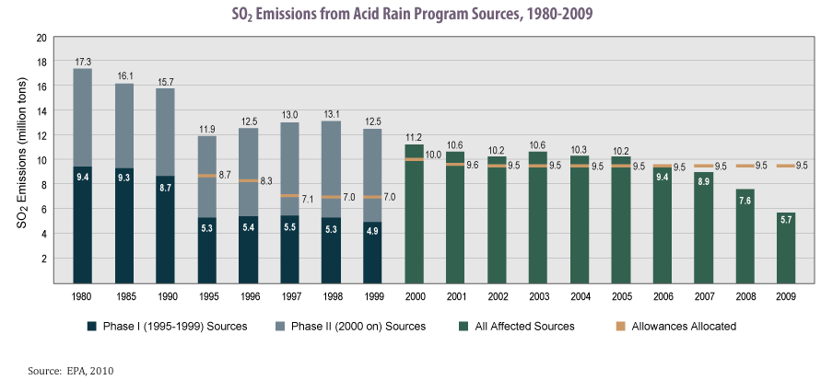

Slide 19
Sulfur Dioxide (SO₂ ) Allowance Trading Program
Recordar que asignaciones de los permisos en la Fase II en 2000 fueron hechas en base a una tasa de emisión de SO₂ 1,2 lb/mmBtu.
Depuradores incrementaron brecha en “cap” y emisiones: muchos permisos sin usar, como se vio en la figura

Slide 20
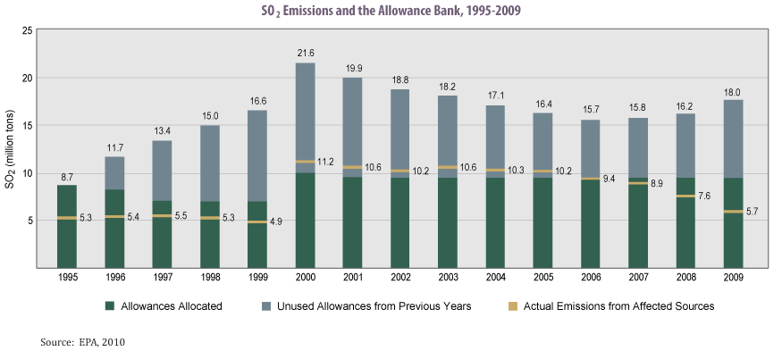

Slide 21
SO₂ Allowance Trading Program: Cumplimiento
Aunque el primer año de cumplimiento fue 1995 el comercio empezó antes
Al comienzo (1994-1995) mayor parte del comercio fue entre fuentes de la misma empresa
A partir de 1996 el comercio entre diferentes organizaciones económicas fue igual de importante

Slide 22
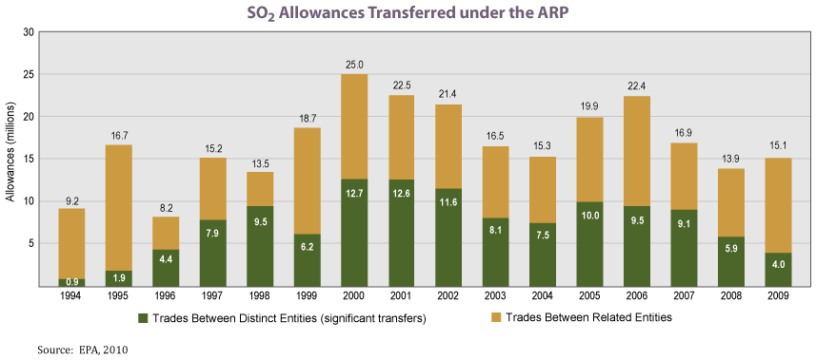
SO2 Allowance Trading Program

Slide 23
SO₂ Allowance Trading Program: Cumplimiento
Las transferencias intra-firma se concentran en los primeros dos meses del año
Estos son el período de reconciliación: período de gracia para cumplir con las emisiones del año pasado.
Las firmas utilizan los primeros meses del año para reasignar emisiones entre sus fuentes

Slide 24
SO₂ Allowance Trading Program: Precios
El precio estimado inicialmente de los permisos fue:
  $250-$500 Fase I (1995-1999)
  $500-$1000 Fase II (2000-
Los precios estuvieron por debajo de $200 hasta el 2003
Causas: disponibilidad de carbón barato con bajo contenido de azufre, bajo costo depuradores.

Slide 25
SO₂ Allowance Trading Program
2004-2005: incertidumbre por CAIR hizo aumentar precio
CAIR:
  Otro programa de la EPA para reducir emisiones de SO₂ y NO_{X} de las plantas generadoras de energía en los estados del Este.
  Pone techos a las emisiones de los estados del este (“cap and trade”)
  Plantas generadoras de cada estado usan las “allowances” de SO2 del programa Federal y cada estado recibe un “presupuesto” de permisos de NO_{x} para repartir.

Slide 26
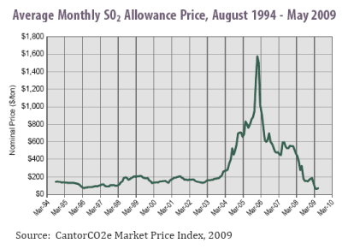
SO₂ Allowance Trading Program
Influencia del CAIR
US$ 509 / ton. En enero 2008
US$ 179 en Diciembre 2008
US$ 71 en Mayo 2009

Slide 27
SO₂ Allowance Trading Program: Cumplimiento
≈100% de cumplimiento histórico
Multa en Programa de Lluvia Ácida: $2.000 US$ de 1990 ajustado por inflación
Inflación EEUU promedio 1990 – 2008: 64,7%
Multa 2008 ≈ US$ 3.294
Mucho mayor que P de permisos!!!
¿Se cumple la teoría?
π^{min} ≥ 179 (Dic. 2008)/3.294 = 0,05

Slide 28
NOₓ Budget Trading Program (NBP)
Éxito de ARP llevó a EPA a intentar misma solución para NOₓ Budget Trading Program (NBP)
Para ayudar a Estados “viento-abajo” (NE) con problemas para cumplir con estándares ambientales de ozono

Slide 29
NOₓ Budget Trading Program (NBP)
Requiring NOₓ emission reductions from affected power plants and industrial units in 20 eastern states and D.C. during the summer ozone season (May to September).

Slide 30
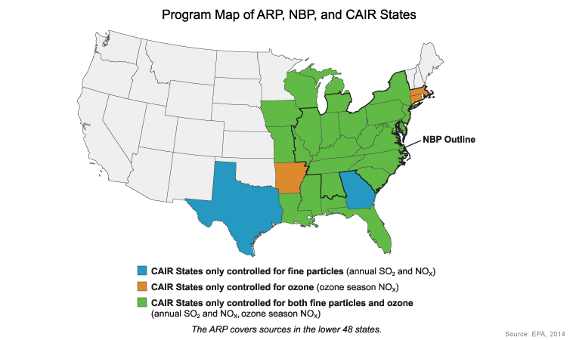
Mapa de estados de ARP, NBP y CAIR

Slide 31
NOₓ Budget Trading Program (NBP)
NOₓ Budget Trading Program (NBP) operated from 2003 to 2008
CAIR NOₓ ozone season program replaced the NBP in 2009

Slide 32
The Clean Air Interstate Rule (CAIR)
Requirió reducciones adicionales de
  NOₓ en verano por parte de plantas generadoras de energía
  NOₓ y SO₂ annual para atacar problema del transporte de PM₂.₅ entre estados
Amplió Mercado de
  NOₓ during the ozone season a 25 states and D.C.
    the CAIR NOₓ ozone season trading program
  annual emissions of SO₂ and NOₓ from power plants a 24 states and D.C.:
    the CAIR SO₂ annual trading program,
    the CAIR NOₓ annual trading program

Slide 33
Mapa de estados de ARP, NBP y CAIR

Slide 34
The Cross-State Air Pollution Rule (CSAPR)
CSAPR replaced CAIR beginning in 2015
continue reducing
  annual SO₂ and NOₓ emissions, as well as
  seasonal NOₓ emissions,
to facilitate attainment of the ozone and fine particle National Ambient Air Quality Standards (NAAQS).

Slide 35
The Cross-State Air Pollution Rule (CSAPR)
28 eastern states
Includes three separate cap and trade programs:
  the CSAPR SO₂ annual trading program,
  the CSAPR NOₓ annual trading program, and
  the CSAPR NOₓ ozone season trading program

Slide 36
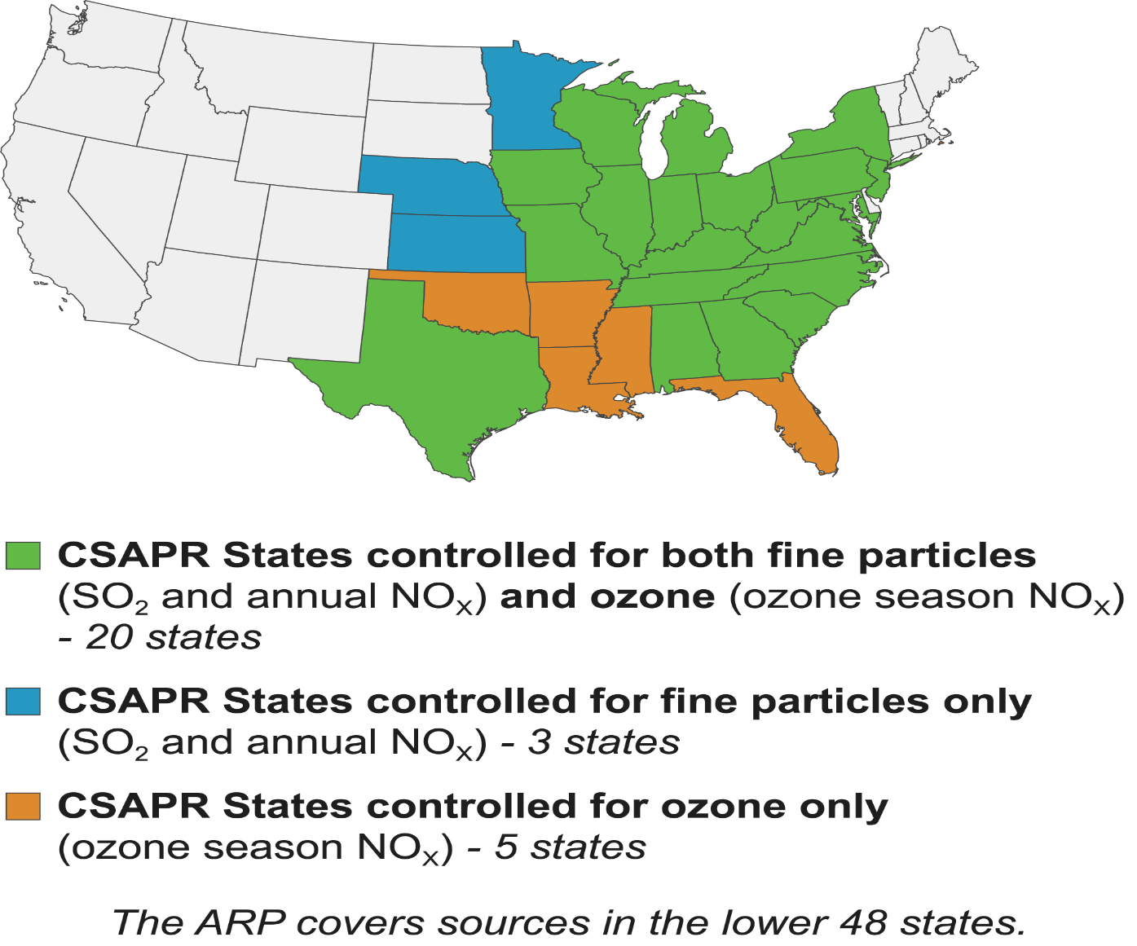
Mapa de estados cubiertos por CSAPR

Slide 37
Cumplimiento
CSAPR divides the states required to reduce SO₂ into two groups.
Both groups must reduce their SO₂ emissions beginning in Phase I.
Group 1 states must make significant additional reductions in SO₂ emissions for Phase II in order to eliminate their significant contribution to air quality problems in downwind areas.

Slide 38
Units affected to ARP and CSAPR
Large electricity generating units (EGUs) that burn fossil fuels to generate electricity for sale.

Slide 39
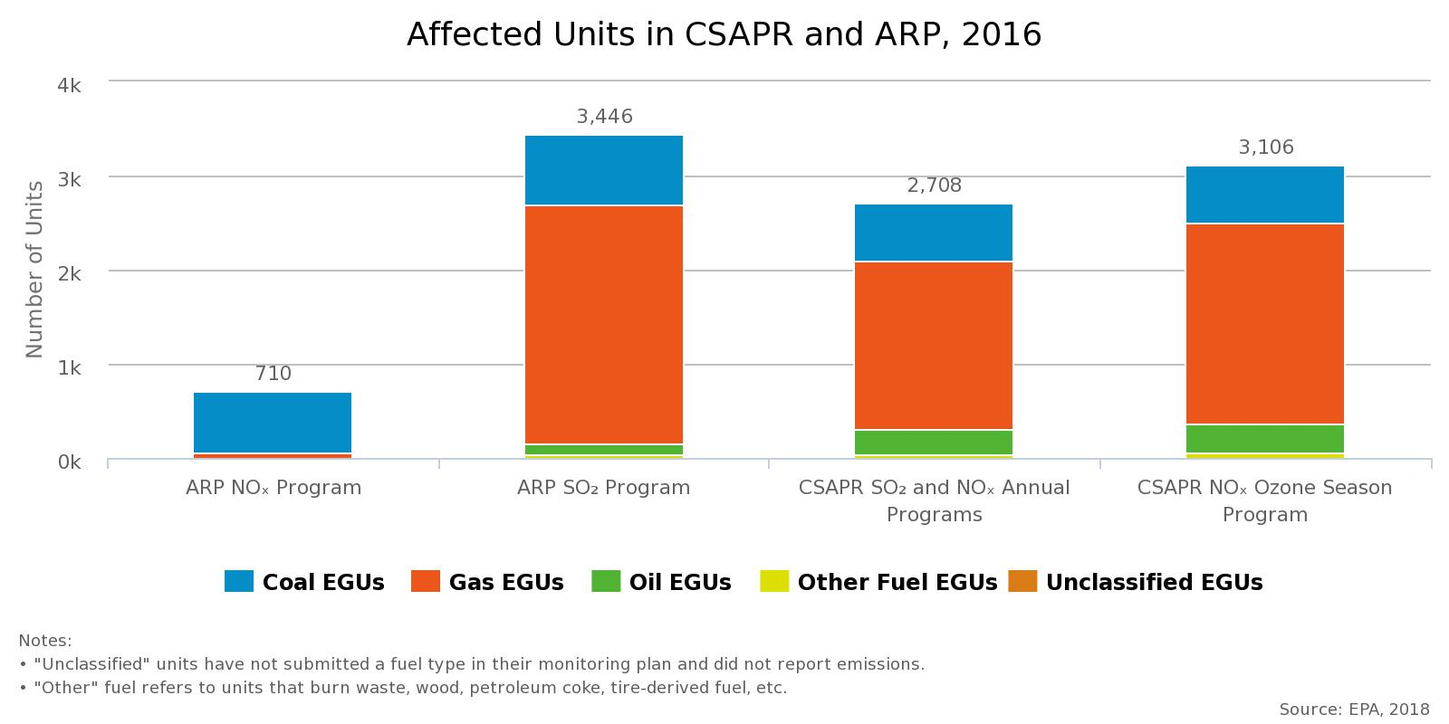
Units affected to ARP and CSAPR

Slide 40
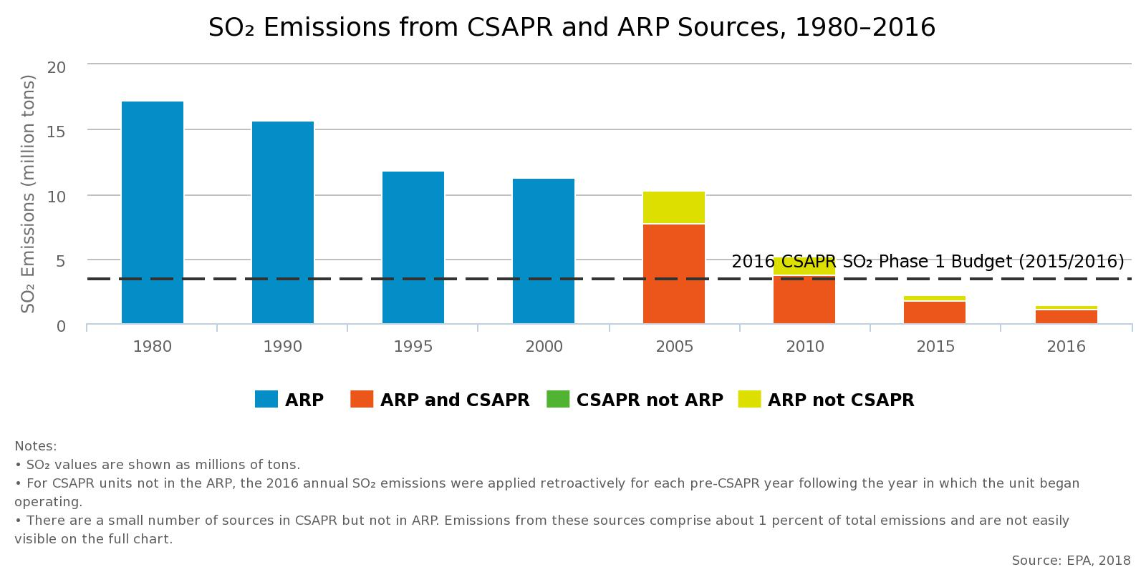

Slide 41
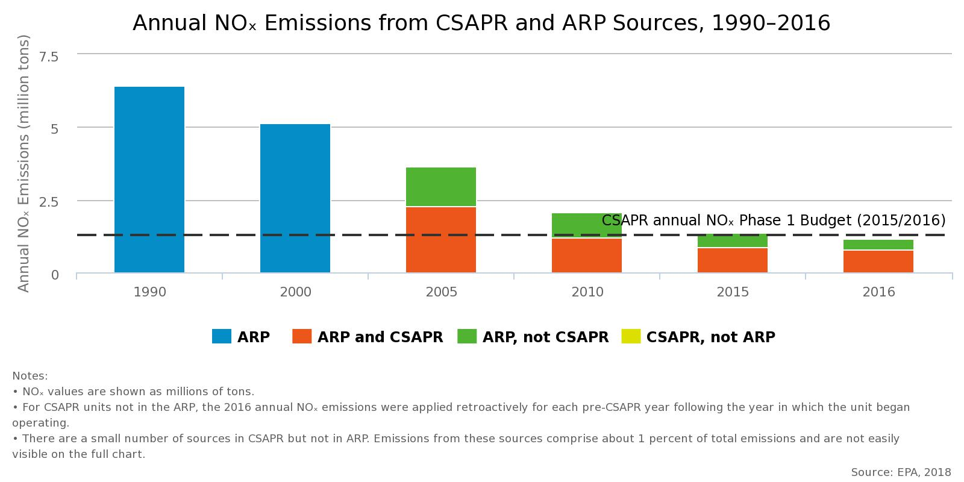

Slide 42
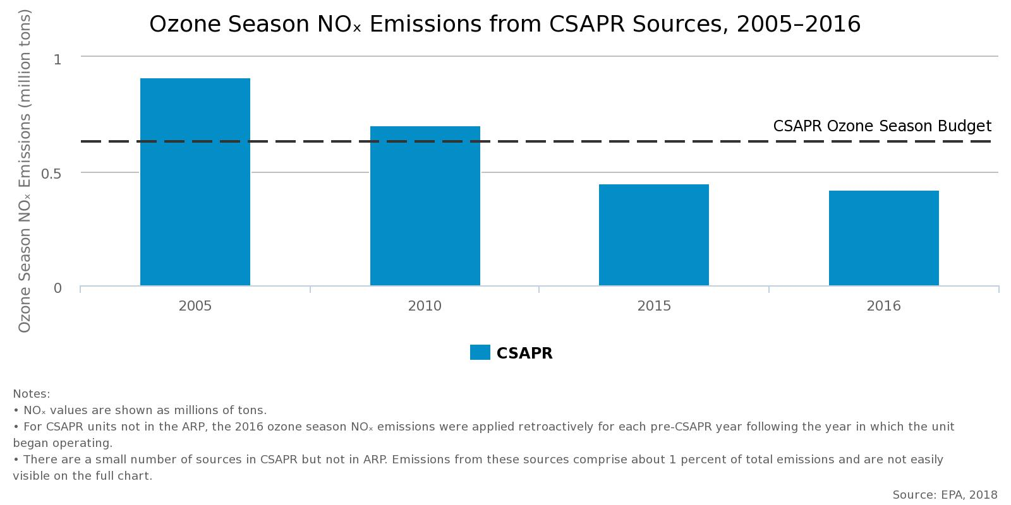

Slide 43
Emission Controls and Monitoring
Most sources are required to use continuous emission monitoring systems (CEMS).

Slide 44
Compliance
ARP SO₂ Programs
Reported 2016 SO₂ emissions by ARP sources totaled 1,469,779 tons.
Almost 42 million SO₂ allowances were available for compliance (8.95 million vintage 2016 and nearly 33 million banked from prior years).
EPA deducted just under 1.5 million allowances for ARP compliance. After reconciliation, over 40.2 million ARP SO₂ allowances were banked and carried forward to the 2017 ARP compliance year.
All ARP SO₂ facilities were in compliance in 2016

Slide 45
Cumplimiento
CSAPR SO₂ Group 1 Program
The reported 2016 SO₂ emissions by CSAPR Group 1 sources totaled 785,248 tons.
Over 3.7 million SO₂ Group 1 allowances were available for compliance.
EPA deducted just over 785,000 million allowances for CSAPR SO₂ Group 1 compliance. After reconciliation, over 2.9 million CSAPR SO₂ Group 1 allowances were banked and carried forward to the 2017 compliance year.
All CSAPR SO₂ Group 1 facilities were in compliance in 2016

Slide 46
Cumplimiento
CSAPR SO₂ Group 2 Program
The reported 2016 SO₂ emissions by CSAPR Group 2 sources totaled 371,723 tons.
Over 1.3 million SO₂ Group 2 allowances were available for compliance.
EPA deducted just over 371,000 allowances for CSAPR SO₂ Group 2 compliance. After reconciliation, over 961,000 CSAPR SO₂ Group 2 allowances were banked and carried forward to the 2017 compliance year.
All CSAPR SO₂ Group 2 facilities were in compliance in 2016 (holding sufficient allowances to cover their SO₂ emissions).

Slide 47
Cumplimiento
CSAPR NOₓ Annual Program
The reported 2016 annual NOₓ emissions by CSAPR sources totaled 801,872 tons.
Just over 1.6 million NOₓ Annual allowances were available for compliance.
EPA deducted just over 801,000 allowances for CSAPR NOₓ Annual compliance. After reconciliation, over 802,000 CSAPR NOₓ Annual allowances were banked and carried forward to the 2017 compliance year.
All CSAPR NOₓ Annual facilities were in compliance with the CSAPR NOₓ Annual program

Slide 48
Cumplimiento
CSAPR NOₓ Ozone Season Program
The reported 2016 ozone season NOₓ emissions by CSAPR sources totaled 422,361 tons.
Just over 777,000 NOₓ ozone season allowances were available for compliance.
EPA deducted just over 422,000 allowances for CSAPR NOₓ Ozone Season compliance.
After reconciliation, almost 354,000 CSAPR NOₓ Ozone Season allowances were banked.
Banked allowances converted at to vintage 2017 CSAPR NOₓ ozone season at rates (except Georgia). The conversion resulted in 100,134 year 2017 CSAPR NOₓ ozone season group 2 allowances, and 18,513 CSAPR NOₓ ozone season group 1 allowances.
Two facilities were out of compliance with the CSAPR NOₓ Ozone Season program and had 17 total tons of excess emissions.

Slide 49
Market activity
2016 Transaction Types and Volumes
CSAPR
  More than 1,000,000 allowances traded across all four of the trading programs
  Under one-third between distinct organizations.
ARP
  + 2 million ARP allowances were traded
  82% between related organizations

Slide 50
Market activity
2016 Allowance Prices
ARP SO₂ allowance averaged less than $1 per ton
CSAPR SO₂ Group 1 allowance prices started 2016 at $2.75 per ton and ended 2016 at $5.25 per ton.
CSAPR SO₂ Group 2 allowance prices started 2016 at $5 per ton and ended 2016 at $5.25 per ton.
CSAPR NOₓ annual program allowances started 2016 at $80 per ton and ended 2016 at $6 per ton.
CSAPR NOₓ ozone season program allowances started 2016 at $182.5 per ton and ended 2016 at $142.5 per ton.

Slide 51
Regional Clean Air Incentives Market [RECLAIM]
Parte del “Air Quality Management Program of the South Coast Air Quality Management District [SCAQMD]” of Southern California”
“The SCAQMD's RECLAIM (Regional Clean Air Incentives Market) Program is the world's first comprehensive market program for reducing air pollution”
“cuenca” de aire de Los Ángeles
Emisiones de fuentes estacionarias de Óxidos Nitrosos (NOx) y Óxidos de Sulfuro (SOx)

Slide 52
Regional Clean Air Incentives Market [RECLAIM]
Objetivo: 70% de reducción de ambos contaminantes con respecto a niveles de 1990
Las fuentes en RECLAIM representaban
  10% del total de emisiones de NOx en 1990
  20% del total de emisiones de SOx en 1990
  [Schwarze and Zapfel (1999)].

Slide 53
Regional Clean Air Incentives Market [RECLAIM]
RECLAIM también incluye impuestos a las emisiones
Permisos para disminuir emisiones
Impuestos para financiar administración del programa

Slide 54
RECLAIM
Valores del impuesto:
 |  | Valor del impuesto
 |  | NOX | SOX
 |  | US$/ton
Toneladas Anuales reportadas | 4 - 25 | 171.3 | 203.1
 | 25 - 75 | 272.1 | 328.3
 | + 75 | 409.8 | 492.9

Slide 55
RECLAIM
Empezó en Octubre 1993 con 394 fuentes
Todas las fuentes con emisiones mayores a 4 toneladas en 1990 o cualquier año posterior
Excluidas: lavanderías, estaciones de policía y bomberos, potabilizadoras de agua

Slide 56
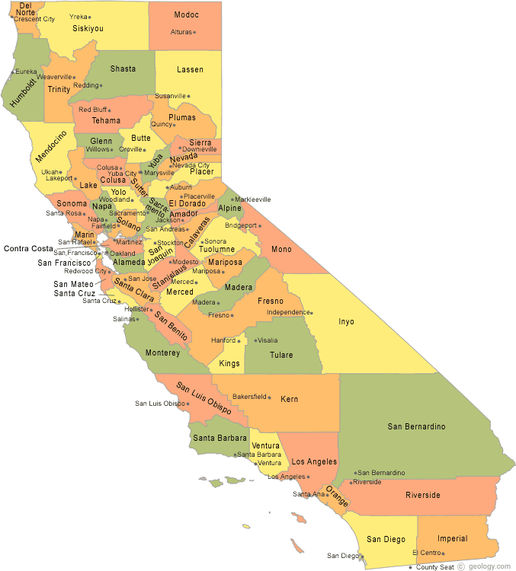
RECLAIM
Condados de Los Ángeles, Orange, Riverside y San Bernardino (“non-desert”)

Slide 57
RECLAIM
Desde 1993 cada fuente recibe RECLAIM Trading Credits (RTCs) cada año
El número que recibe decreció linealmente hasta 2003, de allí igual
Cada RTC vale por una libra de contaminante y
es válido por un año

Slide 58
RECLAIM
Una fuente de la Zona 1 (costa) puede comprar RTCs sólo de otra fuente de la Zona 1
Las fuentes de la Zona 2 (tierra adentro) pueden comprar de cualquier fuente

Slide 59
RECLAIM
Asignación inicial de cada fuente = máximo nivel de producción reportado a la AQMD * un factor de emisiones definido en la regulación

Slide 60
RECLAIM
Precios 1993 - 1998:
de la ton de NO_{X}:
  $250 en los primeros 4 años.
  $451 en 1998.
de la ton de SO_{X}:
  $150 en los primeros 4 años.
  $300 en 1998

Slide 61
Última información disponible del mercado
Fuente: http://www.aqmd.gov/home/programs/business/about-reclaim/reclaim-trading-credits
Lista de registros de compra-ventas:
  Siguiente diapositiva
  Últimos 90 días
  Actualizado todos los días

Slide 62
Última información disponible del mercado

Slide 65
RECLAIM
  Fuente: http://www.aqmd.gov/home/programs/business/about-reclaim

Slide 66
California Carbon Market

Slide 67
Creación del programa https://www.arb.ca.gov/cc/scopingplan/scopingplan.htm
Global Warming Solutions Act (Assembly Bill 32) (2006)
Meta:
  2006: reducir las emisiones de GEI a los niveles de 1990 (431 mill. toneladas métricas) para 2020
  Update 2016 (SB 32): 40% por debajo de 1990 en 2030
Una de las medidas de la AB 32: mercado de permisos de emisión. 85% de las emisiones de este tipo de gases
Comienzo en 2013

Slide 68
¿Cómo funciona?
El Estado remata o regala permisos, los cuales son requeridos al final de cada año.
La empresa entrega al Estado la cantidad de permisos equivalente a la cantidad emitida en el año, y es multada si no tiene los suficientes
El Cap decae año a año, incentivando a las empresas a invertir en energías limpias
2015: se incorporan los proveedores de gas natural y combustible, expandiendo 1.5 veces la cobertura total del programa

Slide 69
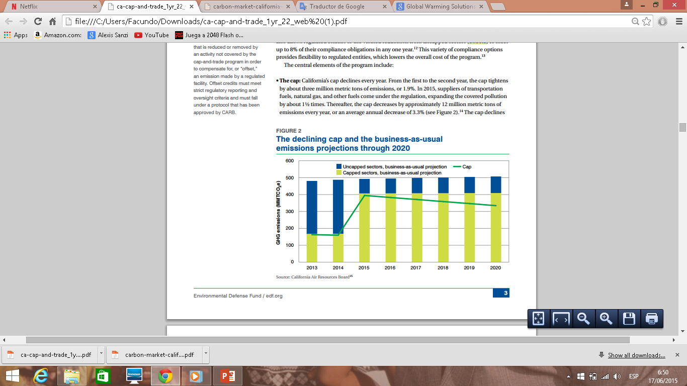
Evolución del Cap

Slide 70
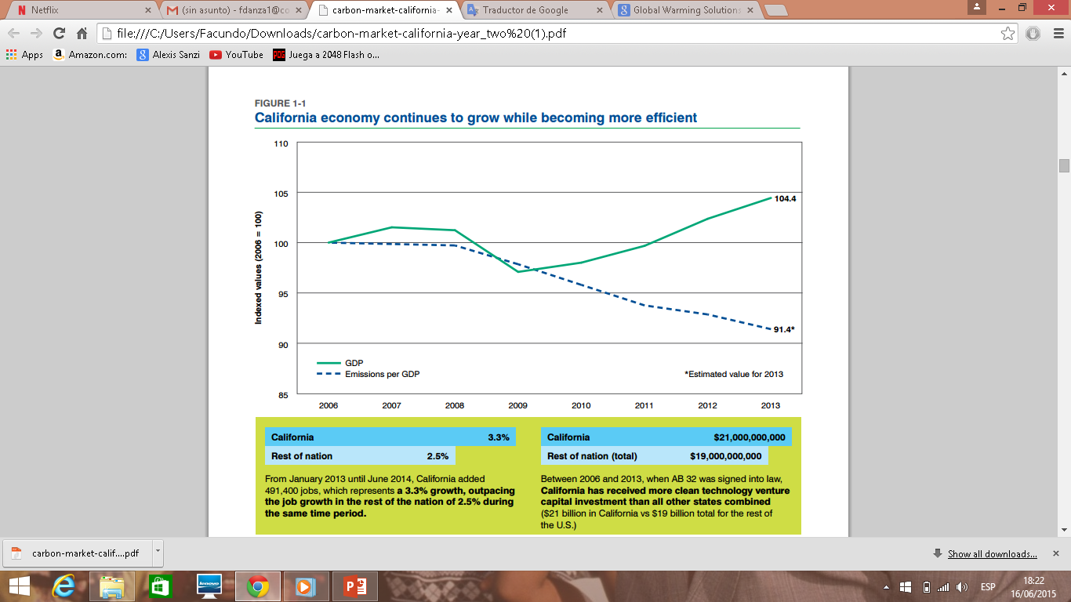
Crecimiento de PBI y disminución de emisiones

Slide 71
2013 - Reducción de emisiones
3,8% respecto de 2012 (5.53 millones de toneladas de CO2e)
11% por debajo del Cap
Incluyendo los no considerados en el programa, el nivel de emisiones totales se mantuvo constante

Slide 72
2014 – Cambios
En el 4° trimestre, mercado de California se unió al de Quebec (Canadá)
82 millones de permisos fueron vendidos para 2014 (en adelante), 27.8 millones para 2017 (en delante)
El precio de venta fue casi igual al mínimo requerido en los remates (más cerca de dicho precio los permisos futuros que los corrientes)

Slide 73
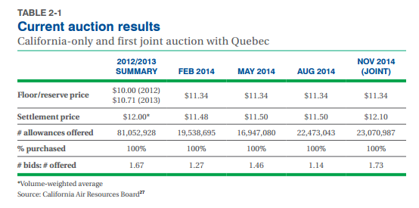
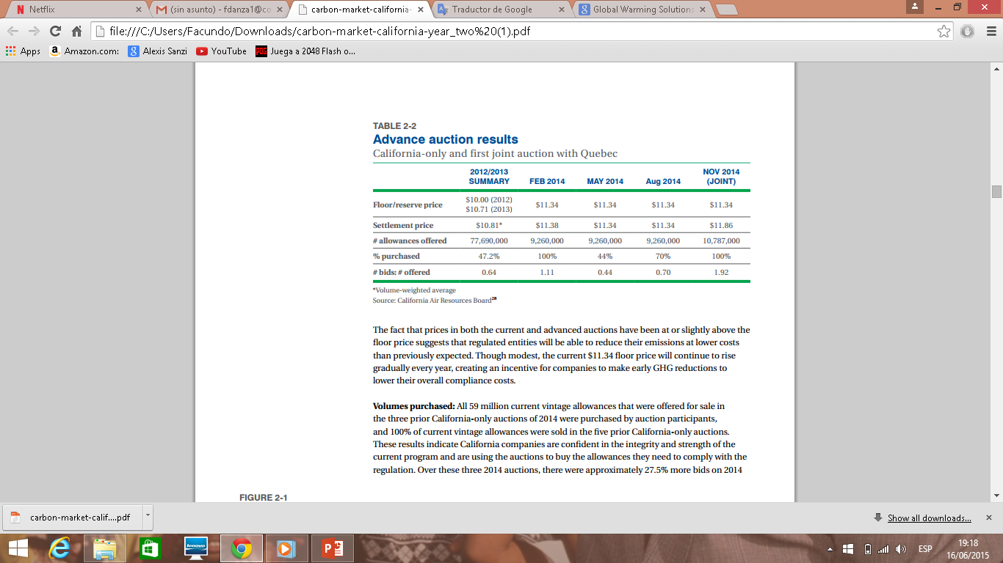
Estadísticas de Permisos

Slide 74
Compliance and Enforcement
El cumplimiento en cuanto a emisiones se dio en ambos años a un 100 %
Existieron multas para tres compañías por el no reporte de emisiones, por su tardanza en la entrega y por incorrecciones en los mismos.
El monto total de las mismas ascendió a 1 millón de dólares

Slide 75
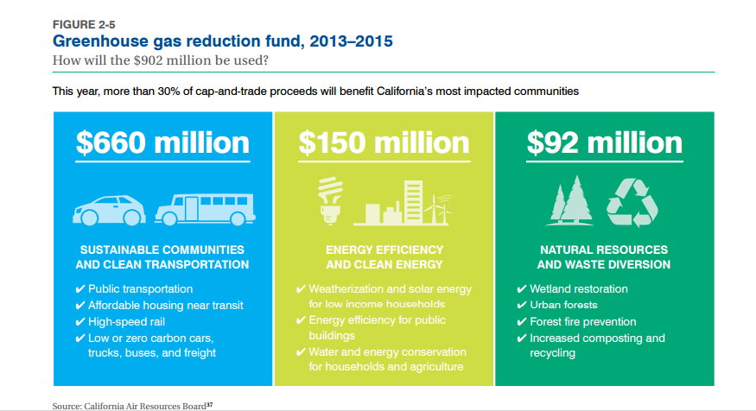
¿Qué se hace con el dinero?

